Slide 1
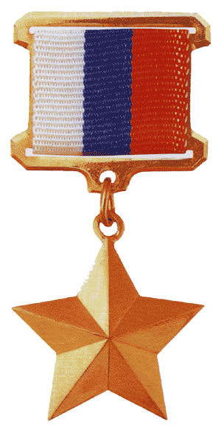
Герои Отечества: прошлое и настоящее.
Подготовила: Малик А.Н.
Воспитатель 2 группы

Slide 2
Георгий Победоносец

Slide 3
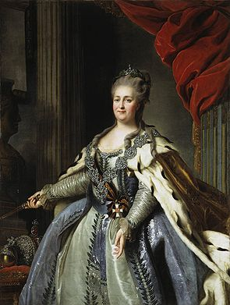
9 декабря 1769 года императрица Екатерина II учредила новую награду – орден Святого Георгия Победоносца

Slide 4
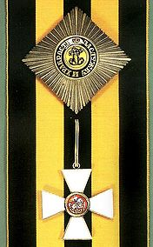
Этот орден имеет 4 степени отличия

Slide 5
4 человека –полные кавалеры всех степеней
генерал-фельдмаршал светлейший князь Михаил Илларионович Кутузов;
генерал-фельдмаршал князь Михаил Богданович Барклай-де-Толли;
генерал-фельдмаршал светлейший князь
Иван Фёдорович Варшавский;
генерал-фельдмаршал граф Иван Иванович Дибич-Забалканский.

Slide 6
Михаил
Илларионович
Кутузов – прославленный полководец, генерал – фельдмаршал. Герой Отечественной войны 1812года.
Полный кавалер Ордена Св. Георгия.

Slide 7
Суворов Александр Васильевич
Великий русский полководец,
не потерпевший ни одного
поражения в военной карьере.

Slide 8
Ляпидевский Анатолий Васильевич
советский летчик, герой Советского Союза, генерал – майор авиации

Slide 9
Жуков Георгий Константинович
великий полководец времен ВОВ, маршал Советского Союза, министр обороны СССР.

Slide 10
Крикалев Сергей Константинович
летчик – космонавт. Герой Российской Федерации.

Slide 11
Макаров Сергей Афанасьевич
российский военачальник, генерал-майор запаса, за отвагу при боевых действиях на Кавказе.

Slide 12
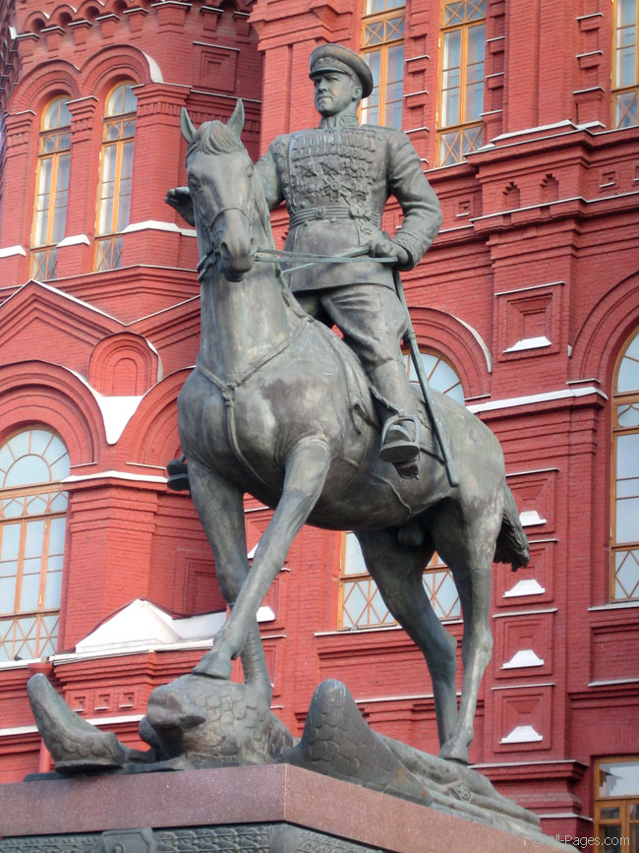
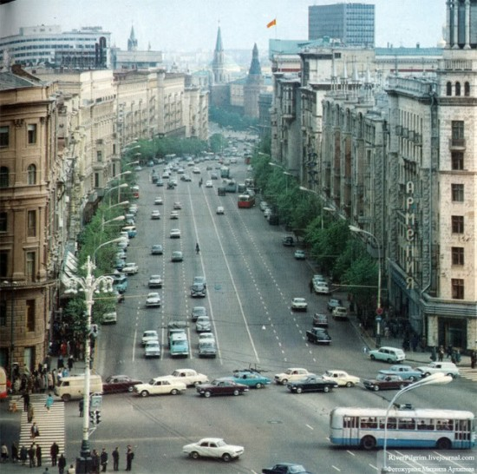

Slide 17
